Slide 1
Jimmer ORM альтернатива JPA
Белов Александр
Главный эксперт по технологиям

Slide 2

Разрабатываю
14 лет на Java
5 лет на Kotlin
Jimmer contributor
Белов Александр
Главный эксперт по технологиям
1

Slide 3

Разрабатывает 20 лет
Языки: C/C++, Java, Kotlin, .NET, GO
Jimmer creator
陈涛 (Chen Tao)
1

Slide 4
Модель (логическая)
Tag
Book
Store
N:M
N:M
N:1
Author

Slide 5
Модель (физическая)

Slide 6


Скорость запуска
Jimmer
JPA
Метамодель строится на этапе компиляции
Метамодель строится в runtime
11ms
2200ms
Время инициализации
Время инициализации

Slide 7
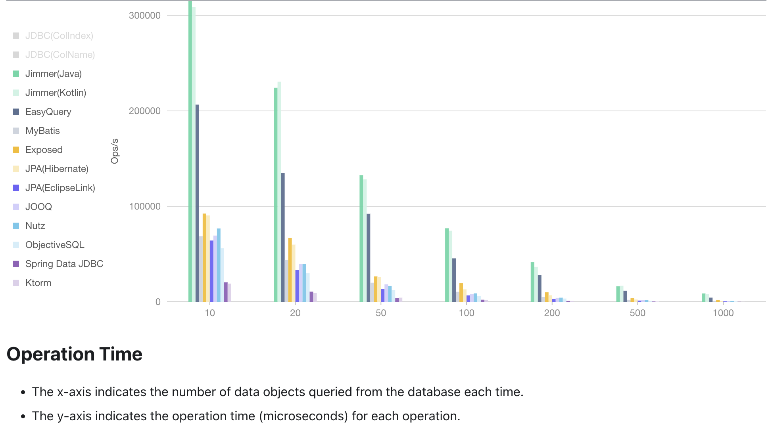
Производительность (official benchmark)
https://babyfish-ct.github.io/jimmer-doc/docs/overview/benchmark

Slide 8
Производительность (my benchmark)
rs.getInt(1)
rs.getInt("col")

Slide 9
Поддержка Java и Kotlin
Java
Kotlin
Store newStore = StoreDraft.$.produce(store -> { store.setName("Amazon"); store.addIntoBooks(book -> { book.setName("Clean Code"); book.setRating(9); }); });
val newStore = Store { name = "Amazon" books().addBy { name = "Clean Code" rating = 9 } }

Slide 10
Поддержка Java и Kotlin
Java
Kotlin
BookTable table = BookTable.$; List<BookView> books = sqlClient .createQuery(table) .where(table.name().eq("Clean Code")) .select(table.fetch(BookView.class)) .execute();
val books = sqlClient .createQuery(Book::class) { where(table.name eq "Clean Code") select(table.fetch(BookView::class)) } .execute()

Slide 11
Поддержка Kotlin (nullability)
@Entity interface Store {
@Id @GeneratedValue(strategy = IDENTITY) val id: Long
@Version
val version: Int
val name: String
val website: String?
@ManyToMany(mappedBy = "stores")
val books: List<Book> }
create table store ( id bigint generated always as identity primary key,
version int not null,
name varchar(50) not null,
website varchar(100) );

Slide 12
Поддержка Kotlin
 | Jimmer | Jpa
Nullability полей | Да | Нет
Dsl, функции с receiver | Да | Нет
Dsl, infix функции | Да | Нет

Slide 13
Jimmer preview GraphQL
@GraphQLQuery fun findStoreById( @GraphQLArgument(name = "id") id: Long, @GraphQLEnvironment env: ResolutionEnvironment, ): Store? = sql.findById(env.dataFetchingEnvironment.toFetcher(), id)
query {
findStoreById(id:1) {
name
books {
name
}
}
}
select s.id, s.name from store s where s.id = ? select b.id, b.name from book b inner join book_store_mapping bs on b.id = bs.book_id where bs.store_id = ?

Slide 14
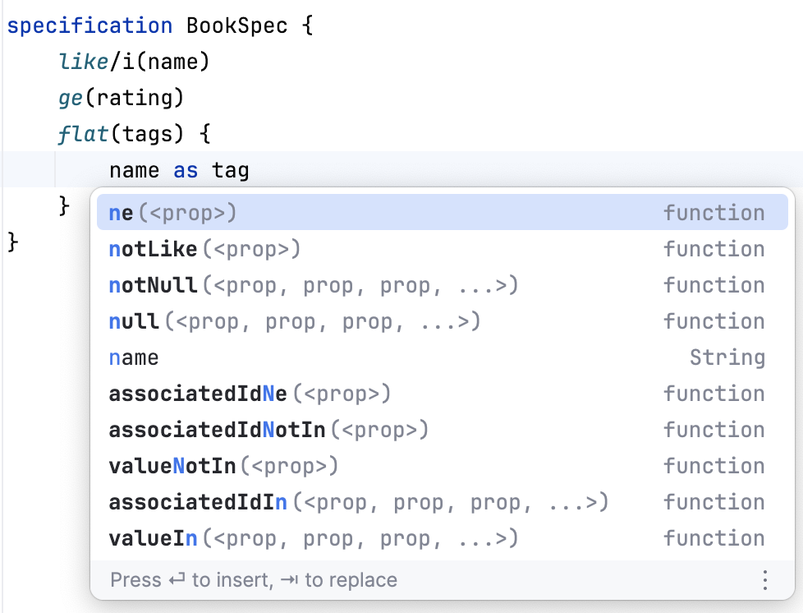
Jimmer preview GraphQL
@GraphQLQuery fun findBooks( @GraphQLArgument(name = "spec") spec: BookSpec, @GraphQLEnvironment env: ResolutionEnvironment, ): List<Book> = sql.createQuery(Book::class) { where(spec) select(table.fetch(env.dataFetchingEnvironment.toFetcher())) }.execute()
query {
findBooks(spec: {name: "pattern", minRating: 5, tag: "IT"}) {
name
}
}

Slide 15
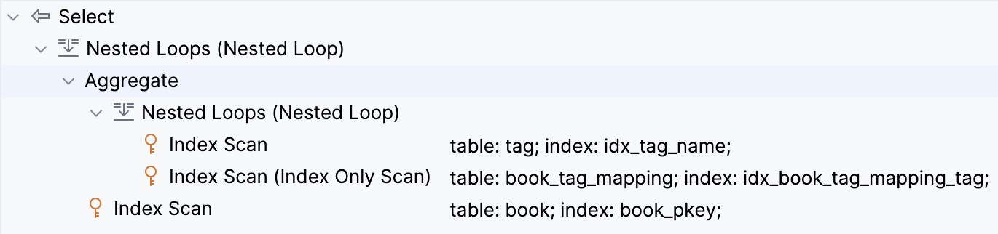
Jimmer preview GraphQL
select b.id, b.name from book b where b.name ilike 'pattern' and b.rating >= 5 and exists(select 1 from tag t inner join book_tag_mapping bt on t.id = bt.tag_id where b.id = bt.book_id and t.name = 'IT');

Slide 16
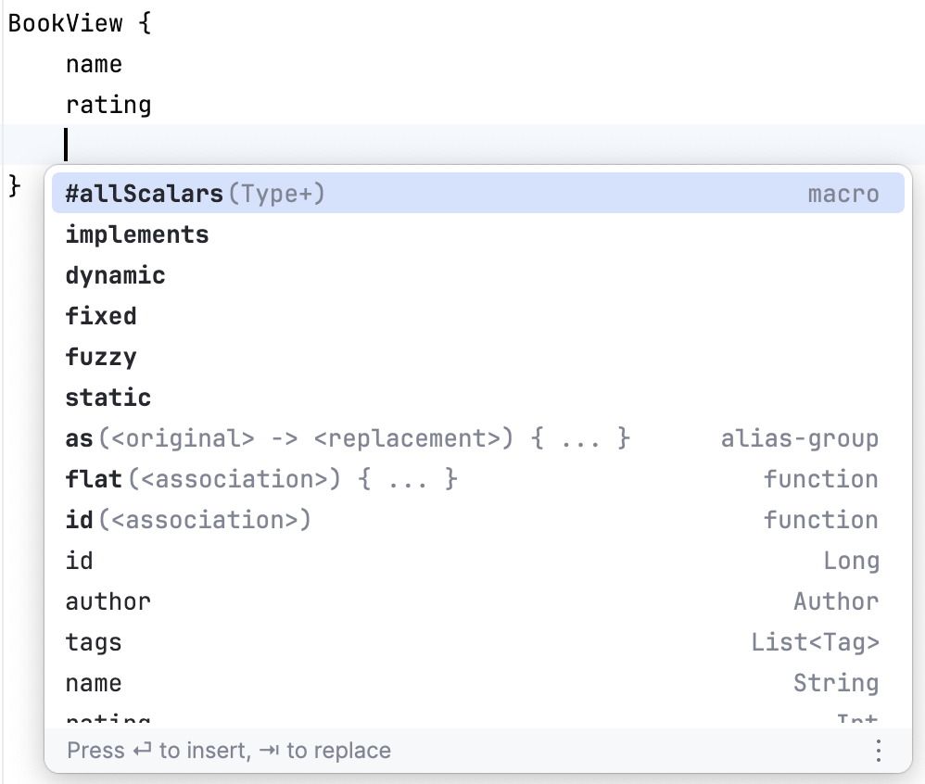
Jimmer preview REST
@GetMapping("/books") fun findBooks(spec: BookSpec): List<BookView> = sql.createQuery(Book::class) { where(spec) select(table.fetch(BookView::class)) }.execute()
GET http://localhost:8080/books?tag=IT
select b.id, b.name, b.rating from book b where exists(select 1 from tag t inner join book_tag_mapping bt on t.id = bt.tag_id where b.id = bt.book_id and t.name = ?)

Slide 17
Jimmer preview
Очень легко выставлять сущности через GraphQL, REST
Код генерируется на этапе компиляции
Специальный язык для описания DTO
Idea плагин для языка DTO
Генерирует оптимальные запросы, в которых запрашиваются только нужные поля

Slide 18
Чтение графа объектов (задача)
Необходимо получить следующую информацию о магазине по id:
Все данные самого магазина
Названия книг, продающихся в магазине
Имена тегов по каждой продающийся в магазине книге

Slide 19
Чтение графа объектов (Hibernate)
val store = em.find(Store::class.java, 1)
store.books.forEach { Hibernate.initialize(it.tags) } // загружаем tags
select * from store s where s.id=? select * from book_store_mapping bs join book b on b.id=bs.book_id where bs.store_id=? select * from book_tag_mapping bt join tag t on t.id=bt.tag_id where bt.book_id = any (?)

Slide 20
Чтение графа объектов (Hibernate)
val session = em.unwrap(Session::class.java)
// Для basic столбцов работает только с bytecode enhancement и @Basic(fetch = FetchType.LAZY) val graph = session.createEntityGraph(Store::class.java).apply { addAttributeNode<String>(Store_.NAME) addAttributeNode<String>(Store_.WEBSITE) addAttributeNode<String>(Store_.VERSION) addSubgraph<Book>(Store_.BOOKS).apply { addAttributeNode<String>(Book_.NAME) addSubgraph<Tag>(Book_.TAGS).apply { addAttributeNodes(Tag_.NAME) } } } val store = session.byId(Store::class.java).withFetchGraph(graph).load(1)

Slide 21
Чтение графа объектов (Hibernate)
select … from store s left join book_store_mapping bs on s.id = bs.store_id left join book b on b.id = bs.book_id left join book_tag_mapping bt on b.id = bt.book_id left join tag t on t.id = bt.tag_id where s.id=?
Слишком большой ResultSet, лучше грузить по уровням.

Slide 22
Чтение графа объектов (Jimmer)
val fetcher = newFetcher(Store::class).by { allScalarFields() books { name() tags { name() } } } val store = sql.findById(fetcher, 1)
select s.id, s.version, s.name, s.website from store s where s.id = ? select b.id, b.name from book b inner join book_store m on b.id = m.book_id where m.store_id = ? select m.book_id, t.id, t.name from tag t inner join book_tag m on t.id = m.tag_id where m.book_id = any(?)

Slide 23
Модификация графа объектов (задача)
Необходимо заместить тэги книги на переданные.
Для каждого переданного тэга нужно создать соответствующий тэг в базе, если такого еще не существует.

Slide 24
Модификация графа объектов (JPA)
val tagNames = setOf("IT", "programming") val book = em.find(Book::class.java, 3) // удаляем тэги, которых нет во входящем списке book.tags.removeIf { it.name !in tagNames } // добавляем тэги, которые есть во входящем списке, но нет в текущем val newTags = tagNames - book.tags.mapTo(HashSet()) { it.name } book.tags.addAll(newTags.map(::Tag))
select * from book b where b.id=? select * from book_tag_mapping btm join tag t on t.id= btm.tag_id where btm.book_id=?
insert into tag (name) values (?) returning id delete from book_tag_mapping where book_id=? and tag_id=? insert into book_tag_mapping (book_id,tag_id) values (?,?)

Slide 25
Модификация графа объектов (Jimmer)
val tagNames = setOf("IT", "programming") sql.update(Book { id = 3 tags = tagNames.map(::Tag) })
insert into tag(name) values(?) on conflict(name) do update set /* fake update */ name = excluded.name returning id delete from book_tag_mapping where book_id = ? and not (tag_id = any(?)) insert into book_tag_mapping(book_id, tag_id) values(?, ?) on conflict(book_id, tag_id) do nothing

Slide 26
Работа с таблицами связи (задача)
Необходимо добавить в продажу книги в магазин, если они еще там не продаются.

Slide 27

Работа с таблицами связи (JPA)
val storeId = 2 val bookIds = listOf(1, 4) val store = em.find(Store::class.java, storeId) val bookRefs = bookIds.map { em.getReference(Book::class.java, it) }
store.books.addAll(bookRefs)
Ничего не обновилось!
select * from store s where s.id=? select * from book_store_mapping bs join book b on b.id=bs.book_id where bs.store_id=?
public class Book { @ManyToMany(cascade = CascadeType.ALL) @JoinTable(name = " book_store_mapping", joinColumns = …, inverseJoinColumns = …)
private Set<Store> stores = new HashSet<>();
…
}

Slide 28
Работа с таблицами связи (JPA)
val storeId = 2 val bookIds = listOf(3, 4) val books = em.unwrap(Session::class.java) .byMultipleIds(Book::class.java) .multiLoad(bookIds) val storeRef = em.getReference(Store::class.java, storeId) books.forEach { it.stores.add(storeRef) }
select * from book b where b.id = any (?) select * from book_store_mapping bs join store s on s.id=bs.store_id where bs.book_id = any (?) insert into book_store_mapping (book_id,store_id) values (?,?)

Slide 29
Работа с таблицами связи (Jimmer)
val storeIds = listOf(2) val bookIds = listOf(1, 4) sql.getAssociations(Store::books).saveAll(storeIds, bookIds, checkExistence = true)
insert into book_store_mapping(book_id, store_id) values(?, ?) on conflict(book_id, store_id) do nothing
// Можно и с другой стороны, полностью эквивалентно
sql.getAssociations(Book::stores).saveAll(bookIds, storeIds, checkExistence = true)
insert into book_store_mapping(store_id, book_id) values(?, ?) on conflict(store_id, book_id) do nothing

Slide 30
Работа с графом объектов
 | Jimmer | Jpa
Сессия, lazy loading, mutable entity, dirty checking | Нет | Да
Over fetching (загружаем больше данных, чем нужно) | Нет | Да
Merge данных в граф объектов | Jimmer в базе | Developer в java
Работа с many-to-many таблицами связи | Да | Нет
Поддержка частично загруженных объектов | Да | Нет*

Slide 31
DTO: partial entity (Jimmer)
val fetcher = newFetcher(Store::class).by { name() } val store = sql.findById(fetcher, 1)!!
println(store.website) // ???
time exception:
org.babyfish.jimmer.UnloadedException: The property "example.model.Store.website" is unloaded

Slide 32
DTO (Hibernate)
public record StoreNameOnlyView(String name) { }
val stores = em.createQuery("select new example.jpa.dto.StoreNameOnlyView(name) from Store").resultList
select s.name from store s

Slide 33
DTO: view (Jimmer)
src/main/dto/Store.dto
StoreNameOnlyView { name }
StoreNameOnlyView.kt
open class StoreNameOnlyView( public val name: String, ) : View<Store>
val store = sql.findById(StoreNameOnlyView::class, 1)!!
println(store.name)
println(store.website)
Compile error:
Unresolved reference 'website'

Slide 34
DTO: view (Jimmer)
StoreView { #allScalars books { flat(author) { name as authorName } name as bookName tags { name } } }
open class StoreView( val id: Long = 0, val version: Int = 0, val name: String, val website: String? = null, val books: List<TargetOf_books> = emptyList(), ) : View<Store> { open class TargetOf_books(
val authorName: String, val bookName: String, val tags: List<TargetOf_tags> = emptyList(), ) : View<Book> {
open class TargetOf_tags(val name: String) : View<Tag>
}
}

Slide 35
DTO: view + get (Jimmer)
@RestController class StoreStaticDtoController(private val sql: KSqlClient) {
@GetMapping("/store/{id}") fun getStore(@PathVariable id: Long): StoreView? = sql.findById(StoreView::class, id) }

Slide 36
DTO: dynamic view + get (Jimmer)
@RestController class StoreDynamicFetcherController(private val sql: KSqlClient) { @GetMapping("/store/{id}") fun getStore(@PathVariable id: Long): @FetchBy("COMPLEX_FETCHER") Store? = sql.findById(COMPLEX_FETCHER, id) companion object { private val COMPLEX_FETCHER = newFetcher(Store::class).by { allScalarFields() books { name() tags { name() } } } } }

Slide 37
DTO: input + post (Jimmer)
input BookInput { name rating id(author) id(stores) as storeIds tags { name } }
@RestController class BookController(private val sql: KSqlClient) {
@PostMapping("/books") fun createBook(input: BookInput) { sql.merge(input, SaveMode.INSERT_ONLY) } }
@Entity @KeyUniqueConstraint interface Tag : SerialId { @Key val name: String
}
insert into book(name, rating, author_id) values(?, ?, ?) insert into book_store_mapping(book_id, store_id) values(?, ?) insert into tag(name) values (?) on conflict(name) do update set /* fake update */ name = excluded.name returning id insert into book_tag_mapping(book_id, tag_id) values(?, ?)

Slide 38
DTO: input + put (Jimmer)
input BookInput { name rating id(author) id(stores) as storeIds tags { name } }
@RestController class BookController(private val sql: KSqlClient) {
@PutMapping("/books/{id}") fun updateBook(@PathVariable id: Long, input: BookInput) { sql.update(input.toEntity { this.id = id }) } }
update book set name = ?, rating = ?, author_id = ? where id = ? delete from book_store_mapping where book_id = ? and not (store_id = any(?)) insert into book_store_mapping(book_id, store_id) values(?, ?) on conflict(book_id, store_id) do nothing insert into tag(name) values(?) on conflict(name) do update set /* fake update */ name = excluded.name returning id delete from book_tag_mapping where book_id = ? and not (tag_id = any(?)) insert into book_tag_mapping(book_id, tag_id) values(?, ?) on conflict(book_id, tag_id) do nothing

Slide 39
DTO: specification (Jimmer)
specification BookSpec { like/i(name) ge(rating) flat(tags) { name as tag } }
open class BookSpec( public val name: String? = null, public val minRating: Int? = null, public val tag: String? = null, ) : KSpecification<Book>
val books = sql.createQuery(Book::class) { where(BookSpec(minRating = 5, tag = "IT")) select(table.fetch(BookView::class)) }.execute()
select b.id, b.name, b.rating from book b where b.rating >= ? and exists(select 1 from tag t inner join book_tag_mapping btm on t.id = btm.tag_id where b.id = btm.book_id and t.name = ?)

Slide 40
DTO
 | Jimmer | Jpa
Поддержка плоских проекций, tuples | Да | Да
Поддержка вложенных view | Да | Нет
Поддержка input dto | Да | Нет
Поддержка specification dto | Да | Нет
Автоматический mapping | Да | Нет

Slide 41
Язык запросов: query (задача)
Необходимо найти все книги, которые
Имеют рейтинг не ниже 7
Написал Martin Fowler
Продаются в Amazon
Для этих книг загрузить следующую информацию:
Название
Рейтинг

Slide 42
Язык запросов: query (JPQL)
val query = """ select name, rating from Book book where rating >= :minRating and author.name = :authorName and exists(select 1 from Store store join store.books b where store.name = :storeName and b.id = book.id ) """.trimIndent() val books = em.createQuery(query, Tuple::class.java) .setParameter("minRating", 7) .setParameter("authorName", "Martin Fowler") .setParameter("storeName", "Amazon") .resultList

Slide 43
Язык запросов: query (Criteria)
val cb = em.criteriaBuilder val minRating = cb.parameter(Integer::class.java, "minRating") val authorName = cb.parameter(String::class.java, "authorName") val storeName = cb.parameter(String::class.java, "storeName") val query = cb.createQuery(Tuple::class.java) val book = query.from(Book::class.java) val author = book.get(Book_.author) val subquery = query.subquery(Int::class.java) val store = subquery.from(Store::class.java) val b = store.join(Store_.books)
subquery .select(cb.literal(1)) .where( cb.equal(store.get(Store_.name), storeName), cb.equal(b.get(Book_.id), book.get(Book_.id)) )
query .multiselect(
book.get(Book_.name),
book.get(Book_.rating)) .where( cb.ge(book.get(Book_.rating), minRating), cb.equal(author.get(Author_.name), authorName), cb.exists(subquery) ) val books = em.createQuery(query) .setParameter("minRating", 7) .setParameter("authorName", "Martin Fowler") .setParameter("storeName", "Amazon") .resultList

Slide 44
Язык запросов: query (Jimmer)
val books = sql.createQuery(Book::class) { where( table.rating ge 7, table.author.name eq "Martin Fowler", table.stores { name eq "Amazon" }, ) select(table.name, table.rating) }.execute()
select b.name, b.rating from book b inner join author a on b.author_id = a.id where b.rating >= ? and a.name = ? and exists(select 1 from store s inner join book_store_mapping bsm on s.id = bsm.store_id where bsm.book_id = b.id and s.name = ?)

Slide 45
Язык запросов: custom join (задача)
Необходимо найти все книги, которые в своем названии содержат имя автора.
Для этих книг загрузить следующую информацию:
Id
Название книги
Имя автора

Slide 46
Язык запросов: custom join (Jimmer)
infix fun KExpression<String>.contains(
target: KExpression<String>
) = sql(Boolean::class, "%e like '%' || %e || '%'") { expression(this@like) expression(target) }
val tuples = sql.createQuery(Book::class) { val author = table.asTableEx() .weakJoin(BookAuthorNameJoin::class) select( table.id, table.name, author.name, ) }.execute()
class BookAuthorNameJoin : KWeakJoin<Book, Author>() { override fun on( source: KNonNullTable<Book>, target: KNonNullTable<Author> ): KNonNullExpression<Boolean> = source.name contains target.name }
select b.id, b.name, a.name from book b inner join author a on b.name like '%' || a.name || '%'

Slide 47
Язык запросов
 | Jimmer | JPQL | Criteria
Проверка запроса на этапе компиляции | Да | Нет | Да
Удобный API | Да | Да | Нет
Композируемые, динамические запросы | Да | Нет | Да
Фрагменты нативного SQL в запросе | Да | Нет | Нет

Slide 48
Вычисляемые поля: скаляры (задача)
Необходимо реализовать вычисляемое поля для автора:
rating – вычисляется, как средний рейтинг всех книг автора

Slide 49
Вычисляемые поля: скаляры (JPA)
@Getter @Setter @Entity @EntityListeners(AuthorRatingCalculatingListener.class) public class Author extends SerialId { private String name; @Transient private int rating; @OneToMany(mappedBy = "author") private Set<Book> books = new HashSet<>(); }

Slide 50
Вычисляемые поля: скаляры (JPA)
@Component @RequiredArgsConstructor public class AuthorRatingCalculatingListener { final ObjectFactory<EntityManagerFactory> emf; @PostLoad void afterLoad(Author author) { try (EntityManager em = emf.getObject().createEntityManager()) { double avgBooksRating = em.createQuery("select avg(rating) from Book where author = ?1", Double.class) .setParameter(1, author) .getSingleResult(); author.setRating((int) avgBooksRating); } } }

Slide 51
Вычисляемые поля: скаляры (JPA)
val authors = em.createQuery("from Author", Author::class.java).resultList
select a.id, a.name from author a select avg(b.rating) from book b where b.author_id=? select avg(b.rating) from book b where b.author_id=? select avg(b.rating) from book b where b.author_id=?

Slide 52
Вычисляемые поля: скаляры (Jimmer)
@Entity interface Author : SerialId { val name: String @Transient(AuthorRatingResolver::class) val rating: Int @OneToMany(mappedBy = "author") val books: List<Book> }

Slide 53
Вычисляемые поля: скаляры (Jimmer)
@Component class AuthorRatingResolver(private val sql: KSqlClient) : KTransientResolver<Long, Double?> { override fun resolve(ids: Collection<Long>): Map<Long, Double?> = sql.createQuery(Book::class) { where(table.authorId valueIn ids) groupBy(table.authorId) select(table.authorId, avg(table.rating)) }.execute().associateBy({ it._1 }, { it._2 }) }
val authors = sql.createQuery(Author::class) { select(table.fetch(AuthorRatingView::class)) }.execute()
AuthorRatingView { id rating }
select a.id from author a; select b.author_id, avg(b.rating) from book b where b.author_id = any(?) group by b.author_id;

Slide 54
Вычисляемые поля: ассоциации (Jimmer)
Необходимо реализовать вычисляемое поля для автора:
bestBook – вычисляется, как книга с максимальным рейтингом среди всех книг автора (если таких несколько, то взять любую).

Slide 55
Вычисляемые поля: ассоциации (Jimmer)
@Entity interface Author : SerialId { val name: String @Transient(AuthorBestBookResolver::class) val bestBook: Book? @OneToMany(mappedBy = "author") val books: List<Book> }

Slide 56
Вычисляемые поля: ассоциации (Jimmer)
@Component class AuthorBestBookResolver(private val sql: KSqlClient) : KTransientResolver<Long, Long> { override fun resolve(ids: Collection<Long>): Map<Long, Long> = sql.createQuery(Book::class) { where(table.authorId valueIn ids) where(notExists(subQuery(Book::class) { where(table.authorId eq parentTable.authorId) where(table.rating gt parentTable.rating) select(constant(1)) })) groupBy(table.authorId) select(table.authorId, max(table.id).asNonNull()) }.execute().associateBy({ it._1 }, { it._2 }) }

Slide 57
Вычисляемые поля: ассоциации (Jimmer)
val authors = sql.createQuery(Author::class) { select(table.fetch(AuthorBestBookView::class)) }.execute()
AuthorBestBookView { id bestBook { name rating } }
select a.id from author a select b.author_id, max(b.id) from book b where b.author_id = any (?) and not exists(select 1 from book b2 where b2.author_id = b.author_id and b2.rating > b.rating) group by b.author_id select b.id, b.name, b.rating from book b where b.id = any(?)

Slide 58
Вычисляемые поля
 | Jimmer | Jpa
Атрибуты, вычисляемые на стороне базы (@Formula sql) | Да | Да
Атрибуты, вычисляемые на стороне java | Да, батчево | Да, по одному
Вычисляемые атрибуты-ассоциации | Да | Нет

Slide 59
Cache: многоуровневый (Jimmer)
override fun createObjectCache(type: ImmutableType): Cache<*, *> = ChainCacheBuilder<Any, Any>() .add( CaffeineValueBinder .forObject(type) .maximumSize(512) .duration(Duration.ofSeconds(10)) .build() ) .add( RedisValueBinder .forObject(type) .redis(connectionFactory) .objectMapper(objectMapper) .duration(Duration.ofHours(10)) .build() ) .build()

Slide 60
Cache: объекты (Jimmer)
Key | Value
Store-1 | {"id": 1, "name": "Amazon", "website": "www.amazon.com"}
Store-2 | {"id": 2, "name": "Читай Город", "website": "www.chitai-gorod.ru"}
Book-1 | {"id": 1, "name": "Clean Code", "website": null, "rating": 8, "author_id": 1}
Book-2 | {"id": 2, "name": "Refactoring" , "website": "www.martinfowler.com", "rating": 7, "author_id": 2}

Slide 61
Cache: ассоциации (Jimmer)
Key | Value
Store.books-1 | [1,2,3]
Book.store-1 | 1
Book.store-2 | 1
Book.store-3 | 1

Slide 62
Cache: вычисляемые поля (Jimmer)
Key | Value
Author.rating-1 | 8
Author.rating-2 | 7.5

Slide 63

Cache: multi-view (Jimmer)
Key | Hash | Value
Store.books-1 | {} | [1,2,3]
Store.books-1 | {"tenant": "a"} | [1,2]
Store.books-1 | {"tenant": ”b"} | [2,3]
Book 1
tenant: a
Store 1
Book 2
tenant: b
Book 3

Slide 64

Cache: инвалидация (Jimmer)
Insert / update
Cache
table
invalidate
Jimmer
application
read & parse
transaction log

Slide 65
Cache
 | Jimmer | Jpa
Кэш объектов | Да | Да
Кэш коллекций | Да | Да
Кэш запросов | Нет | Да
Поддержка строгой консистентности с кэшом | Нет | Да
Инвалидация по логу транзакций | Да | Нет
Многоуровневый кэш | Да | Нет
Multi-view кэш | Да | Нет

Slide 66
Integrations (Jimmer)
Spring Boot
Spring Data
GraphQL

Slide 67
Лицензия
 | Jimmer | Hibernate
Лицензия | Apache 2.0 | LGPL
Обязаны опубликовать код компонента, опирающегося на библиотеку | Нет | Да

Slide 68
Чего сейчас нет
Наследование сущностей
Генерация DDL по сущностям
Строгая консистентность с включенным кэшом

Slide 69
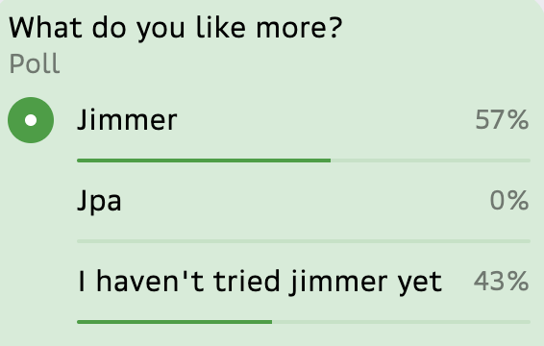
Наш опыт использования Jimmer
6 месяцев в production
9 сервисов
Период адаптации разработчиков: 1-2 недели
Все, кто попробовал Jimmer, не хотят возвращаться на JPA

Slide 70
Как начать использовать
Можно использовать вместе с JPA в одном проекте
План миграции:
Копируем модель сущностей
Делаем новые реализации сервисов на базе Jimmer
Удаляем старые реализации сервисов на базе JPA
Удаляем сущности Jpa

Slide 71
Ссылки
Презентация:
https://github.com/belovaf/jimmer-vs-jpa
Примеры Jimmer:
https://github.com/babyfish-ct/jimmer-examples
Исходный код Jimmer:
https://github.com/babyfish-ct/jimmer

Slide 72
Спасибо за внимание
1

